Slide 1
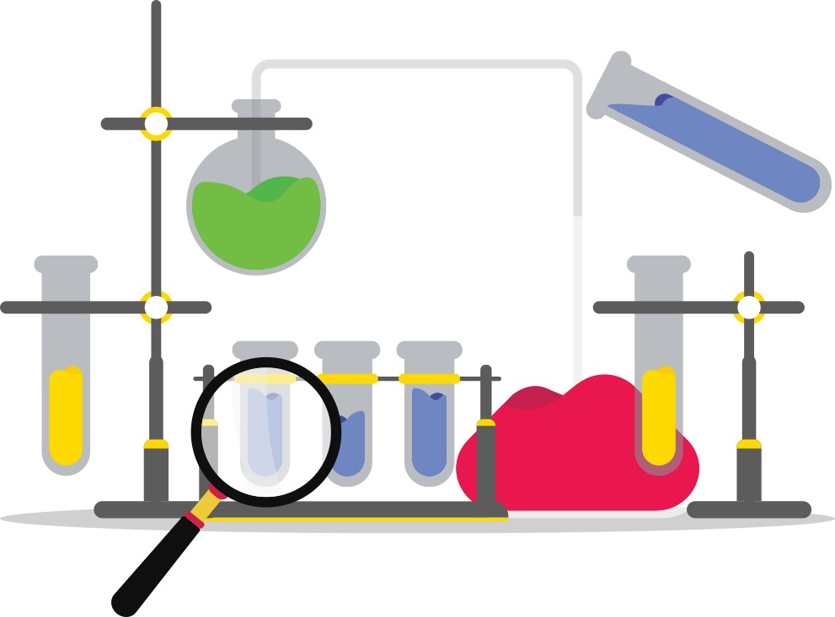
11-сынып
Химия
Ферменттер ролі және қолданылуы
Мұғалім:
Әбеу Нұргелді

Slide 2
Сабақтың мақсаты
«Құлып және кілт" моделі тұрғысынан ферменттердің әрекетін және ферментативті катализ процесін түсіндіру;
Ингибитрлі бәсекелестікті түсіндіру.

Slide 3
Ферменттер
Ферменттер немесе энзимдер – тірі организмдердің тіршілігін қамтамасыз ететін реакцияларды жылдамдататын нәруыздардан түзілген органикалық катализаторларды айтады.
Ферменттер
Қарапайым
Күрделі
Нәруызды құрауыш
Нәруызды құрауыш + нәруызды емес бөлігі кофермент

Slide 4
Ферменттердің ерекшеліктері
Ферменттік реакция жылдамдығына температураның әсері.
30-40⁰С температуралы тірі ағзада ферменттер белсенді келеді. Егер бұл температура деңгейі төмен не жоғары болса, онда фермент белсенділігі төмендейді.
Ферменттің өзі ақуыз болғандықтан, олар өте жоғары температурада бұзылып, өздерінің катализдік қасиеттерінен айырылып қалуы мүмкін.
Төменгі температурада ферменттік реакциялардың жылдамдығы өте төмен болады. Бұл жағдай практикада азық-түлік өнімдерін сақтау үшін (ет, май, балық, сүт, көкөністер т.б.) пайдаланады.

Slide 5
Ферменттердің ерекшеліктері
2. Фермент әрекетіне орта $рН$ шамасының әсері
Ортаның рН шамасына байланысты ферменттер белсенділігі бірден өзгереді. Әр түрлі ферменттер әрекеті үшін рН көрсеткішінің шамасы әр түрлі болады;
Кейбірі қышқыл ортада, екіншісі бейтарап ортада, үшіншісі әлсіз сілтілі немесе сілтілі ортада ерекше белсенді болады;
Ферменттер ақуыз сияқты электр заряды бар заттар, сондықтан олардың кеңістіктік құрылымы рН шамасына тәуелді.

Slide 6
Ферменттердің ерекшеліктері
3. Ферменттердің өздеріне тән ерекшелігі
Тек өзінің ғана субстратын байланыстырады және сол субстратты катализдейді.
Тек өз субстратын танып білуі, байланыстыруы және ары қарай реакция катализін жүргізуі - бұл ферменттің өзіне тән ерекшелігі деп аталады.
Кейде фермент ұқсас құрылымы бар субстраттар тобына да әсер етеді және молекуладағы белгілі бір химиялық байланыстарды ажыратып бөледі.

Slide 7
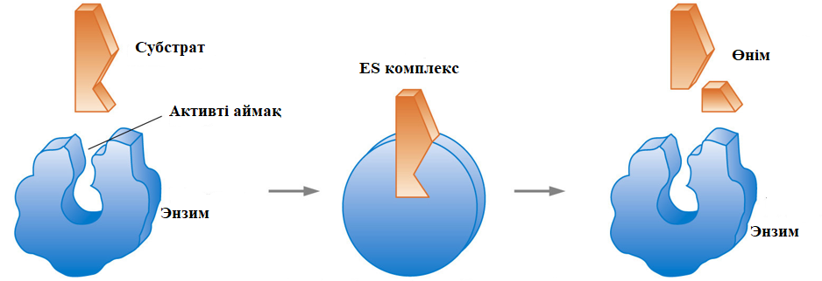
‘’Құлып және кілт" моделі
XIX ғасырдың соңында неміс ғалымы Фишер ферменттердің қасиеттерін зерттеу отырып, химиялық реакциялар нәтижесінде қосымша өнімдердің шығымын азайтып, қажетті затты ғана алуға болатын әр заттың «кілті» болады деген қорытындыға келді.

Slide 8
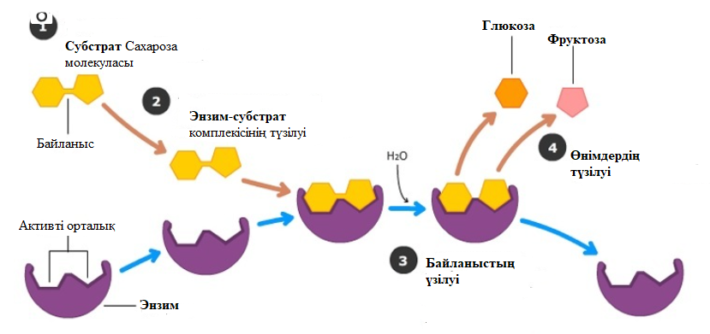
‘’Құлып және кілт" моделі

Slide 9
Ингибиторлар мен активаторлар
Фермент активтілігі ортада әр түрлі химиялық заттардың болуына байланысты. Кейбір зат фермент активтілігін арттырады, мұндай қосылыстар активаторлар деп аталады.
Екінші бір заттар фермент әрекетін баяулатады, тіпті оны тежейді. Мұндай заттар ингибиторлар (тежегіштер) деп аталады.
Ферменттер әсерінің бәсекелес және бәсекелес емес тежеушісін ажыратып бөледі.

Slide 10
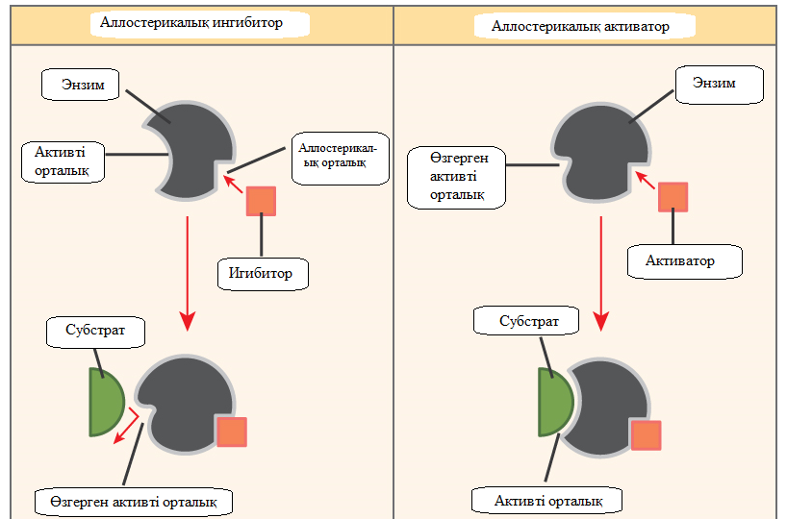
Ингибиторлар мен активаторлар

Slide 11
Сабақ аяқталды!
Келесі жүздескенше!

